Slide 1
Escuela Politécnica Nacional
Redes Neuronales
Lógica Difusa - ANFIS
David Fabián Cevallos Salas
2023-08-07

Slide 2

Lógica Difusa [1]
Es una extensión de la lógica tradicional (lógica booleana) en donde la pertenencia (membresía) a un conjunto
determinado de valores no es rígida (pertenencia soft en lugar de hard).
Está concebida para definir pertenencias (membresias) a conjuntos de valores de forma similiar al pensamiento
humano.
No usa únicamente valores exactos como en lógica booleana (Ej: 0 y 1) pero sí valores intermedios
(Ej: 0, 0.1, 0.2 … 0.95, 1) por lo que es una generalización de la lógica exacta.
El concepto fue introducido en 1965 por Lotfi Asker Zadeh.
Términos relacionados: Fuzzy, borroso.
2

Slide 3


Función de membresía [1]
También denominada función de pertenencia.
Si tenemos un conjunto $X$ donde $x∈X$, la función de membresía al conjunto difuso $A$ denotada por $u_{A}(x)$ determina un valor dentro de un rango definido de valores en la forma:
$u_{A}(x$): X $→[0,∝]$
La función de membresía $u_{A}\left(x\right)$define el grado de pertenencia de $x$ al atributo $A$:
Entonces el conjunto difuso $A$ queda definido como los pares ordenados $\left(x,u_{A}(x)\right)$ de la siguiente forma:
$$A=\left\{\left(x,u_{A}(x)\right)\text{|}x∈X\right\}$$
3

Slide 4

Función de membresía [1]
Definiciones importantes:
Conjunto normal : Si se tiene al menos un elemento
$x$ para el cual $u_{A}\left(x\right)=1$.
Altura de A: Definida como $max\left\{u_{A}\left(x\right)\right\}$
Soporte de A: Subconjunto de todos los valores
$x$ para los cuales:
$$\{x\text{|}u_{A}\left(x\right)>0\}$$
Médula (core) de A: Subconjunto de todos los
valores $x$ para los cuales :
$$\{x\text{|}u_{A}\left(x\right)=1\}$$
4

Slide 5




Operaciones [2]
Sean $A$ y $B$ dos conjuntos difusos, entonces se pueden definir las siguientes operaciones:
Unión
$$C=A∪B$$
$$u_{C}\left(x\right)=max⁡\{u_{A}\left(x\right),u_{B}\left(x\right)\}$$
Complemento relativo de B respecto de A
$$E=A−B$$
$$u_{E}\left(x\right)=max⁡\{0,u_{A}\left(x\right)−u_{B}\left(x\right)\}$$
Intersección
$$C=A∩B$$
$$u_{C}\left(x\right)=min⁡\{u_{A}\left(x\right),u_{B}\left(x\right)\}$$
Suma limitada
$$C=A⊕B$$
$$u_{C}\left(x\right)=min⁡\{1,u_{A}\left(x\right)+u_{B}\left(x\right)\}$$
5

Slide 6




Operaciones [2]
Complemento o negación
$$\overline{A}=X−A$$
$$u_{\overline{A}}\left(x\right)=1−u_{A}\left(x\right)$$
Comparación (¿Es $A$ igual a $B?$)
$ssi ∀ x ε X →$ $u_{A}\left(x\right)=u_{B}\left(x\right)$
Doble negación
La doble negación de $A$ es igual a $A$
Subconjunto (¿Es $A⊂B?$)
$ssi ∀ x ε X →$ $u_{A}\left(x\right)<u_{B}\left(x\right)$
6

Slide 7
Reglas Difusas If-Then [3]
Comprenden sentencias condicionales de la forma:
If A Then B
If presión es alta Then volumen es pequeño
If velocidad es alta Then $fuerza=k∗{(velocidad)}^{2}$
Un sistema difuso inferencial comprende entonces una o varias reglas If-Then.
Varias aplicaciones: Sistemas de control, detección de fallas, aire acondicionado , sistemas IDS e IPS (Seguridad de la
Información), entre otras [2] [4].
7

Slide 8
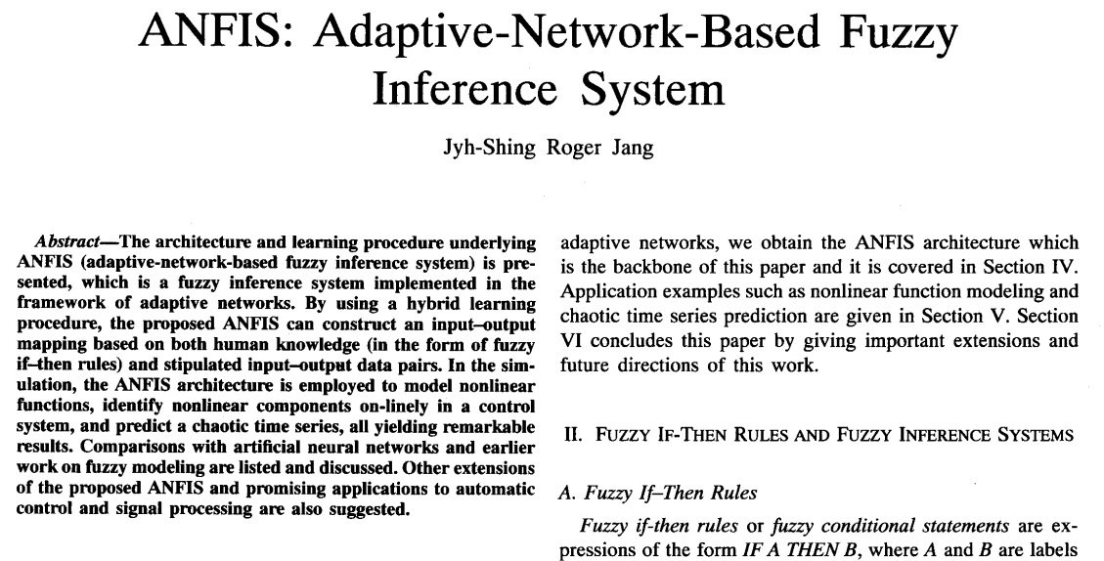
ANFIS-Arquitectura
ANFIS = Adaptive Network-Based Fuzzy Inference System.
Sistema inferencial que combina las ventajas de una red neuronal profunda adaptiva y lógica difusa.
Paper original: “ANFIS: Adaptive-Network-Based Fuzzy Inference System” , IEEE 1993 desarrollado por
Jyh-Shing Roger Jang [3].
Sistema inferencial difuso de 5 capas.
8

Slide 9
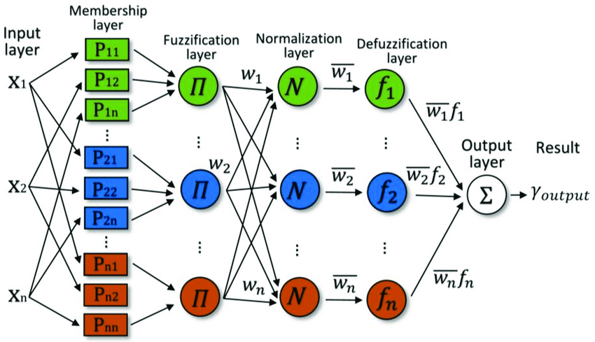
ANFIS-Arquitectura [4]
9

Slide 10






ANFIS-Arquitectura [3]
Capa 1
(Membership layer)
Capa 2
(Fuzzification layer)
$$O_{i}^{1}=u_{A_{i}}(x)$$
$w_{i}=u_{A_{i}}(x_{1})×$ $u_{A_{i}}\left(x_{2}\right)×…×u_{A_{i}}(x_{m})$
$$i=1,2,…,n$$
$$u_{A_{i}}\left(x\right)=\frac{1}{1+\left[{\left(\frac{x−c_{i}}{a_{i}}\right)}^{2}\right]b_{i}}$$
Capa 3
(Normalization layer)
$$u_{A_{i}}\left(x\right)=exp\left[{\left(\frac{x−c_{i}}{a_{i}}\right)}^{2}\right]$$
$$\overline{w_{i}}=\frac{w_{i}}{w_{1}+w_{2}+…+w_{n}}$$
$$i=1,2,…,n$$
10

Slide 11




ANFIS-Arquitectura [3]
Capa 4
(Defuzzification layer)
Capa 5
(Output layer)
$$O_{1}^{5}=overall output=\sum_{i}{\overline{w_{i}}f_{i}}$$
$$O_{i}^{4}=\overline{w_{i}}f_{i}$$
$$O_{i}^{4}=\overline{w_{i}}\left(p_{i}\left(x_{1}\right)+q_{i}\left(x_{2}\right)+…+z_{i}\left(x_{m}\right)+r_{i}\right)$$
$$O_{1}^{5}=\frac{\sum_{i}{{w_{i}f}_{i}}}{\sum_{i}{w_{i}}}$$
$$i=1,2,…,n$$
(consequent parameters)
11

Slide 12


ANFIS en Matlab y Python
Matlab:
anfis function [5] - Tune Sugeno-type fuzzy inference system using training data.
Python:
No existe aún una librería estandarizada.
Varios proyectos en GitHub, como por ejemplo [6], [7] y [8].
12

Slide 13
Conclusiones
La lógica difusa es una extensión de la lógica tradicional.
La base teórica de la lógica difusa comprende el análisis de la función de membresía que establece el grado de
pertenencia de un valor a un determinado atributo.
ANFIS es una red neuronal que utiliza lógica difusa para la obtención de mejores resultados.
El modelo ANFIS comprende de cinco capas.
Matlab es la mejor herramienta para el análisis de ANFIS por las prestaciones que actualmente brinda.
13

Slide 14
Referencias
[1] Tomás Arredondo Vidal, “Introducción a la lógica difusa,” 2014, http://profesores.elo.utfsm.cl/∼tarredondo/info/soft- comp/Introduccion%20a%20la%20Logica%20Difusa.pdf, Último acceso: 2023-08-05.
[2] Pranav Gajjewar, “Understanding fuzzy neural network using code and animation,” 2018, https://medium.com/@apbetahouse45/ understanding-fuzzy-neural-network-with-code-and-graphs-263d1091d773, Último acceso : 2023-08-05
[3] J. . -S. R. Jang, "ANFIS: adaptive-network-based fuzzy inference system," in IEEE Transactions on Systems, Man, and Cybernetics, vol. 23, no. 3, pp. 665-685, May-June 1993, doi: 10.1109/21.256541.
[4] S. Frizzo Stefenon et al., “Electrical Insulator Fault Forecasting Based on a Wavelet Neuro-Fuzzy System,” Energies, vol. 13, no. 2, p. 484, Jan. 2020, doi: 10.3390/en13020484.
[5] MathWorks, “Anfis tune sugeno-type fuzzy inference system using training data,” 2023, https://la.mathworks.com/help/fuzzy/anfis.html, Último acceso: 2023-08-05.
14

Slide 15
Referencias
[6] Twmeggs, “Anfis in python,” 2023, https://github.com/twmeggs/anfis, Último acceso: 2023-08-05
[7] PyPi Python Anfis, “Anfis 0.3.1,” 2023, https://pypi.org/project/anfis/, Último acceso: 2023-08-05
[8] JfPower, “Anfis in pytorch,” 2023, https://github.com/jfpower/ anfis-pytorch/blob/master/README.md,
Último acceso: 2023-08-05
15

